Slide 1
自我介紹
(nizima live)

Slide 2
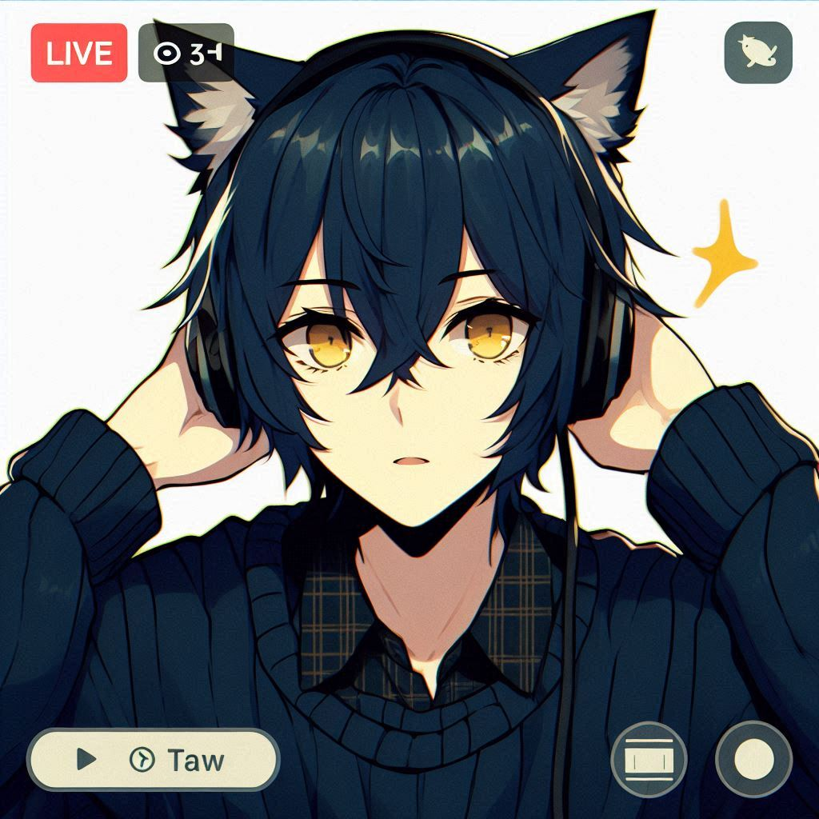
1. 目標
Notes:
Prompt : 請使用日式動漫的風格，生成一張男性角色，深藍色的頭髮，黃色眼睛，其頭髮有蓋住耳多，並且頭上長有貓耳多。他還穿著著與頭髮相同顏色的毛衣。 生成一張他正在進行網路直播的影片
目標 : 我是一個喜愛網路文化的高中生，夢想是成為一位知名的網路實況主，與來自不同地方的人一起分享喜愛的事物。

Slide 3
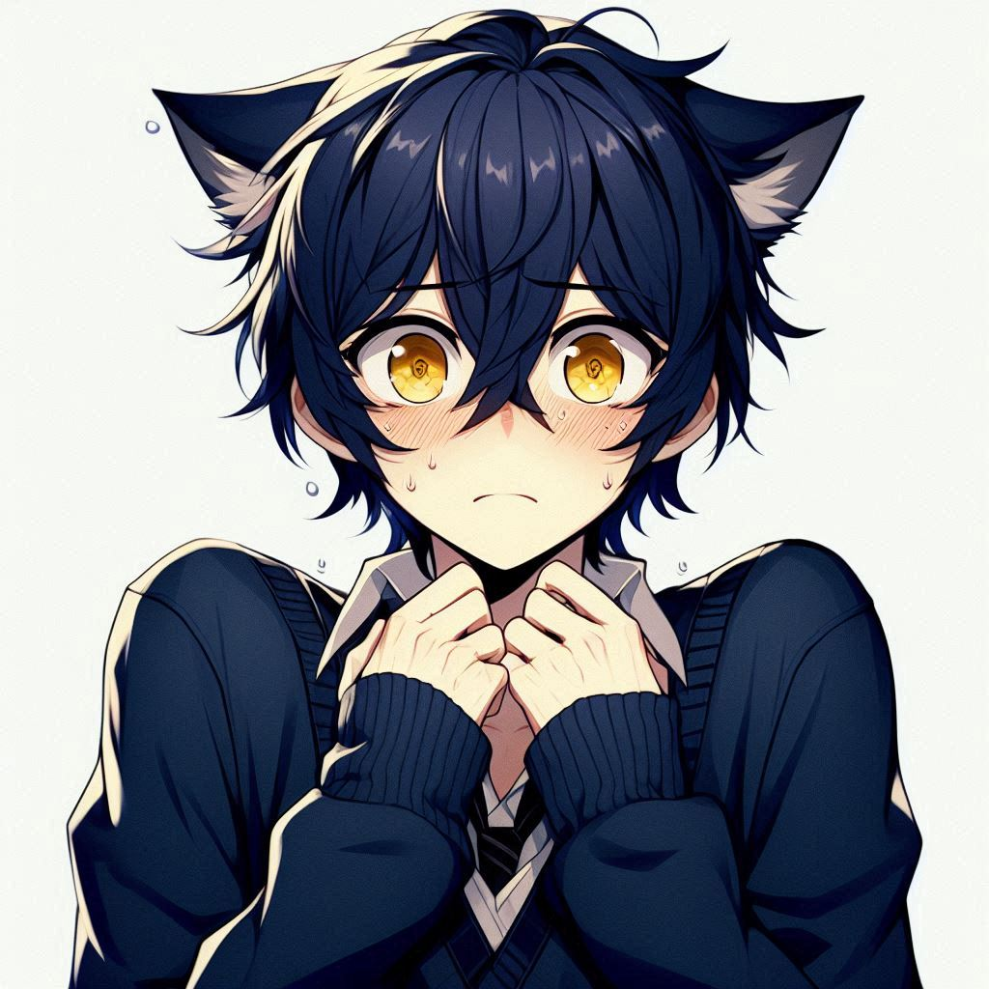
2. 阻礙
Notes:
Prompt :請使用日式動漫的風格，生成一張男性角色，深藍色的頭髮，黃色眼睛，其頭髮有蓋住耳多，並且頭上長有貓耳多。他還穿著著與頭髮相同顏色的毛衣。請幫我生成該角色害羞，羞澀的圖片。
阻礙 : 但由於受到成長環境的影響，使我的個性安靜內向，害怕面對公眾

Slide 4
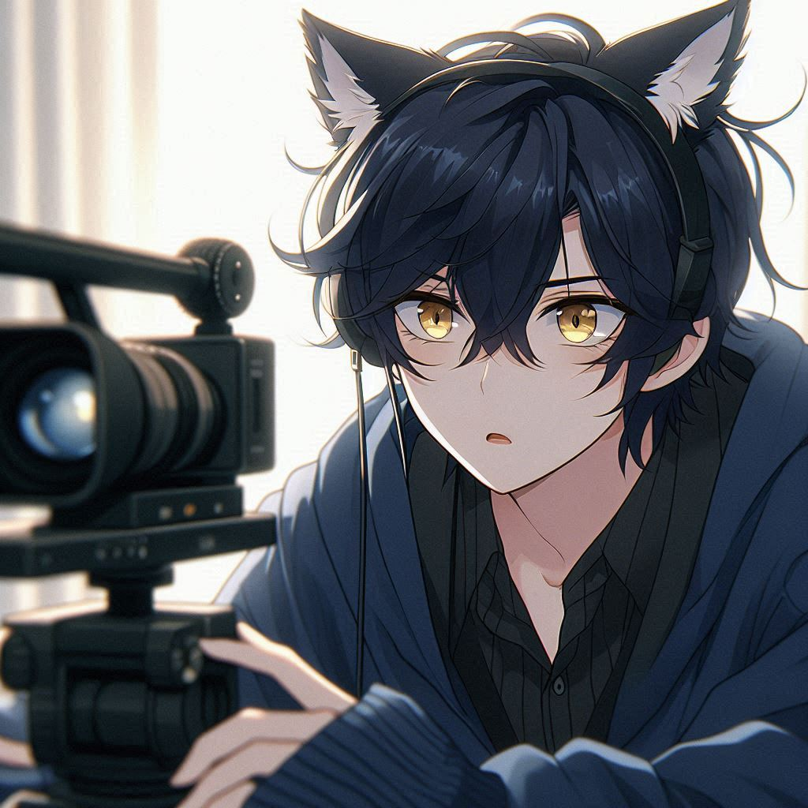
3. 努力
Notes:
Prompt :請使用日式動漫的風格，生成一張男性角色，深藍色的頭髮，黃色眼睛，其頭髮有蓋住耳多，並且頭上長有貓耳多。他還穿著著與頭髮相同顏色的毛衣。 生成一張他正在努力學習製作影片
努力 : 儘管如此，我還是努力嘗試放開自己，並製作影片，丟到網路上分享。

Slide 5
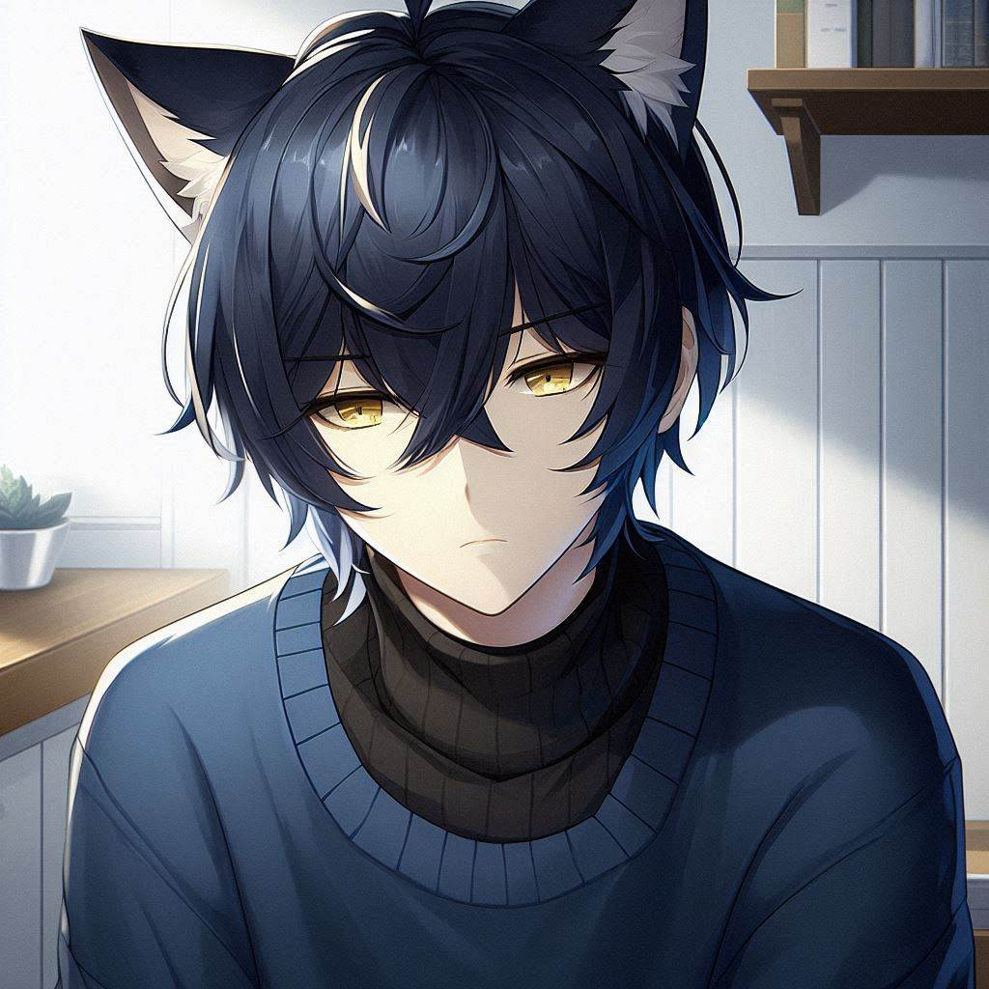
4. 結果
Notes:
Prompt :請使用日式動漫的風格，生成一張男性角色，深藍色的頭髮，黃色眼睛，其頭髮有蓋住耳多，並且頭上長有貓耳多。他還穿著著與頭髮相同顏色的毛衣。 生成一張他表現出失落沮喪，背景設定為房間角落
結果 : 雖然有持續分享內容，但觀看次數與互動都沒有起色。讓我一度想放棄這個夢想

Slide 6
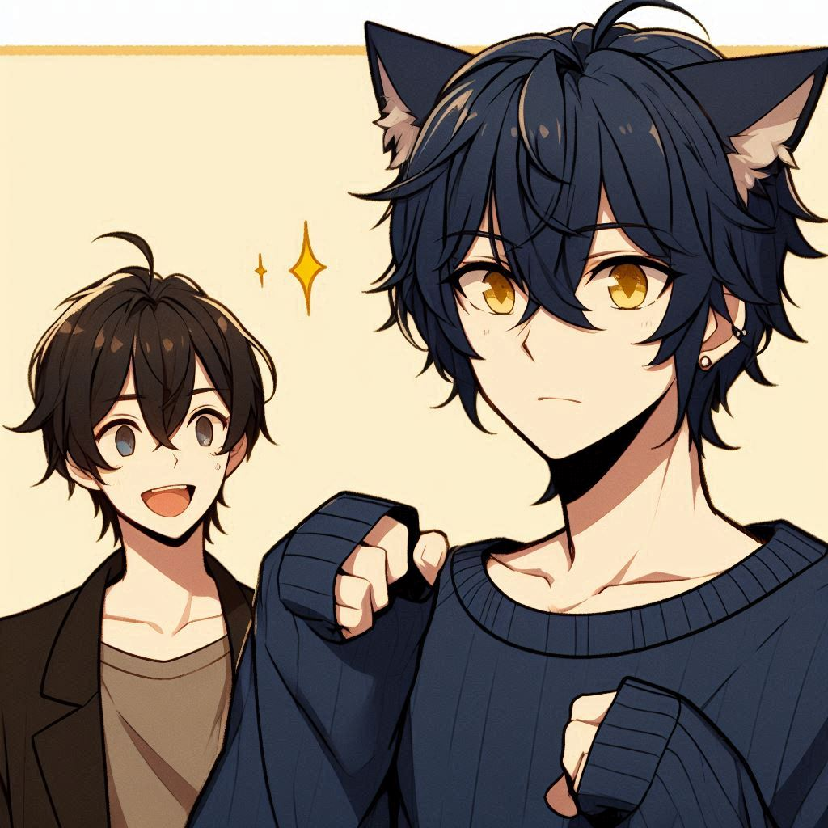
5. 意外
Notes:
Prompt :請使用日式動漫的風格，生成一張男性角色，深藍色的頭髮，黃色眼睛，其頭髮有蓋住耳多，並且頭上長有貓耳多。他還穿著著與頭髮相同顏色的毛衣。 生成他認識到了一位好友，該好友的特徵為黑色短髮的男性，個性開朗
意外 : 隨著升學路程，我結交了一位也在進行實況的朋友，他邀請我一起來玩遊戲，並製作成影片

Slide 7
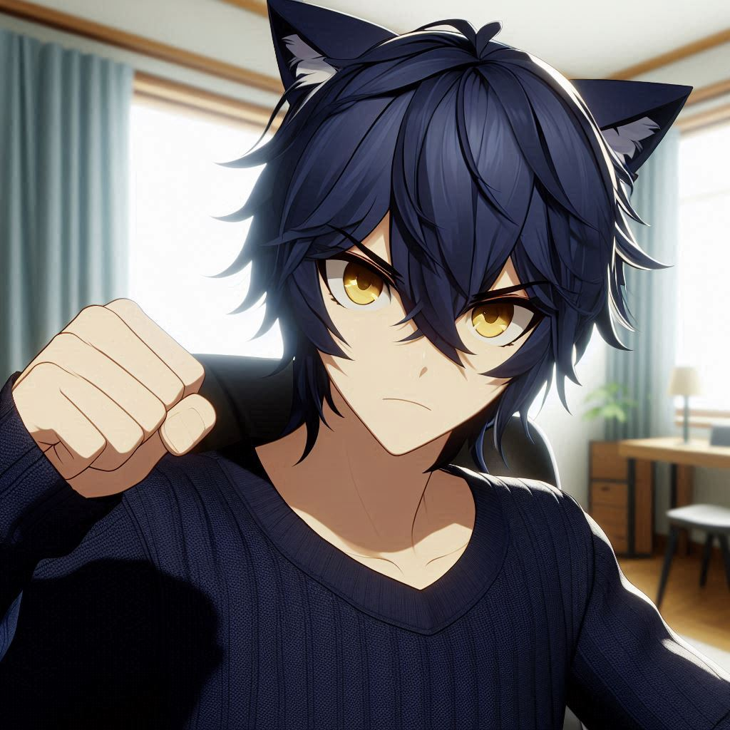
6. 轉彎
Notes:
Prompt :請使用日式動漫的風格，生成一張男性角色，深藍色的頭髮，黃色眼睛，其頭髮有蓋住耳多，並且頭上長有貓耳多。他還穿著著與頭髮相同顏色的毛衣。背景設定在房間，他舉起拳頭，眼神堅定
轉彎 : 隨著與這位朋友的互動，我逐漸習慣習慣在網路上更能表現出自己，讓我重新對成為實況主這條路產稱信心，並了解到訂閱和觀看次數不是唯一，而是真正在分享自己所熱愛的事物。

Slide 8
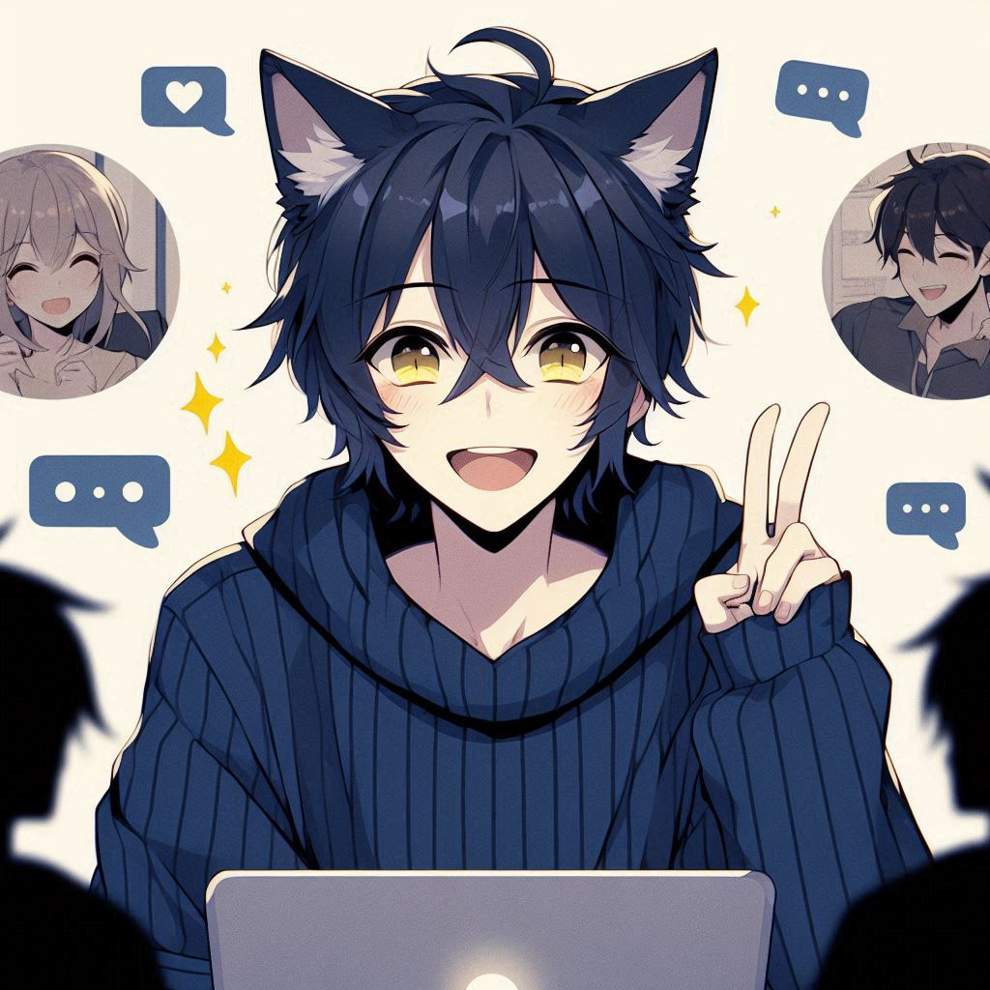
7. 結局
Notes:
Prompt :請使用日式動漫的風格，生成一張男性角色，深藍色的頭髮，黃色眼睛，其頭髮有蓋住耳多，並且頭上長有貓耳多。他還穿著著與頭髮相同顏色的毛衣。 他正在網路上與其他人開心的互動著
結局 : 隨著持續進行的網路活動，我在網路上也慢慢的累積了一些能夠互相交流的朋友，追求自己所熱愛的事物。

